Slide 1
Vue 核心技术与实战
day06

Slide 2
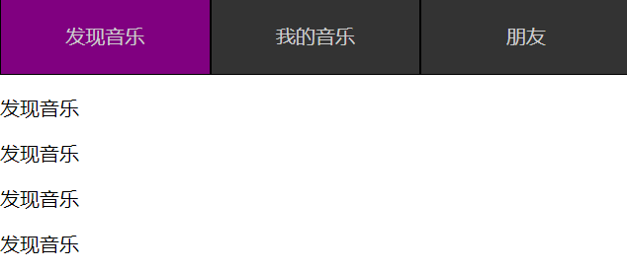
声明式导航 - 导航链接
需求：实现导航高亮效果

Slide 3
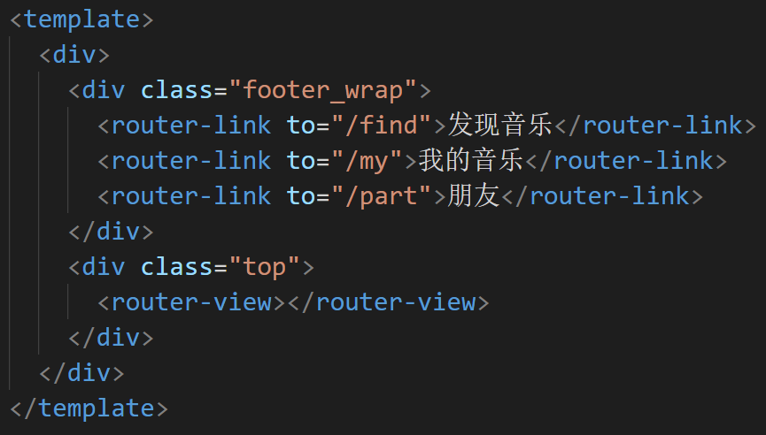
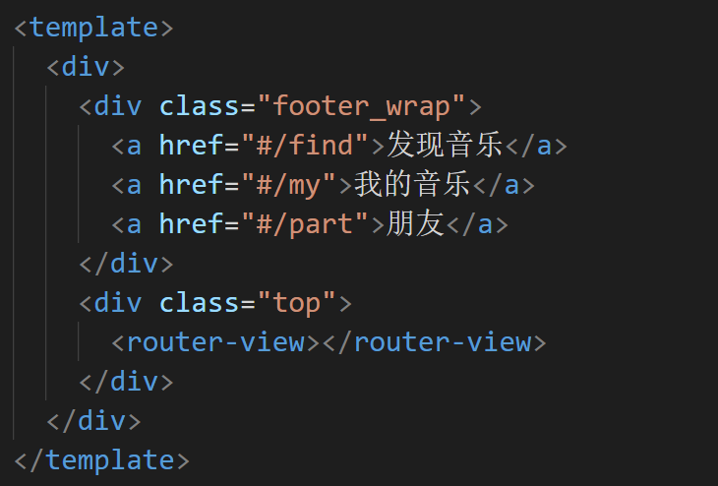
声明式导航 - 导航链接
需求：实现导航高亮效果
vue-router 提供了一个全局组件 router-link (取代 a 标签)
① 能跳转，配置 to 属性指定路径(必须) 。本质还是 a 标签 ，to 无需 #
② 能高亮，默认就会提供高亮类名，可以直接设置高亮样式

Slide 4
1. router-link是什么?
vue-router提供的全局组件, 用于替换 a 标签
2. router-link怎么用?
<router-link to="/路径值" ></router-link>
必须传入to属性, 指定路由路径值
3. router-link好处?
能跳转，能高亮 (自带激活时的类名)

Slide 5
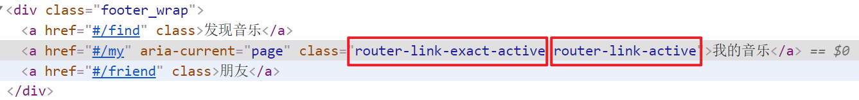
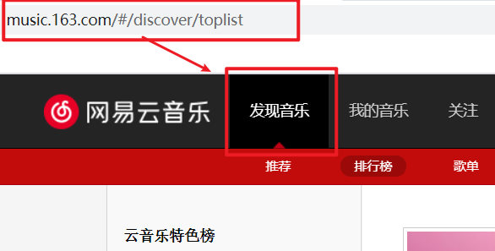
声明式导航 - 两个类名
说明：我们发现 router-link 自动给当前导航添加了 两个高亮类名
① router-link-active 模糊匹配 (用的多)
to="/my" 可以匹配 /my /my/a /my/b ....
② router-link-exact-active 精确匹配
to="/my" 仅可以匹配 /my

Slide 6
router-link 会自动给当前导航添加两个类名，有什么区别呢？
router-link-active 模糊匹配 (用的多)
router-link-exact-active 精确匹配

Slide 7
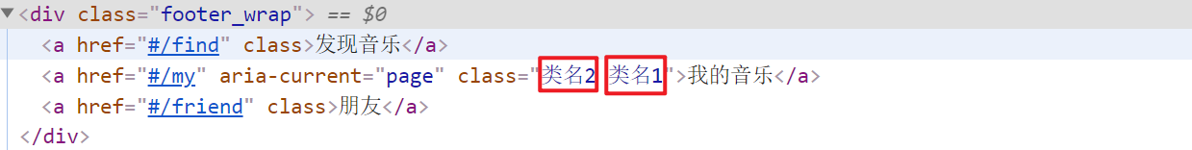
声明式导航 - 两个类名
说明：router-link 的 两个高亮类名 太长了，我们希望能定制怎么办？
const router = new VueRouter({
routes: [...],
linkActiveClass: "类名1",
linkExactActiveClass: "类名2"
})

Slide 8
如何自定义 router-link 的 两个高亮类名？
linkActiveClass 模糊匹配 类名自定义
linkExactActiveClass 精确匹配 类名自定义

Slide 9

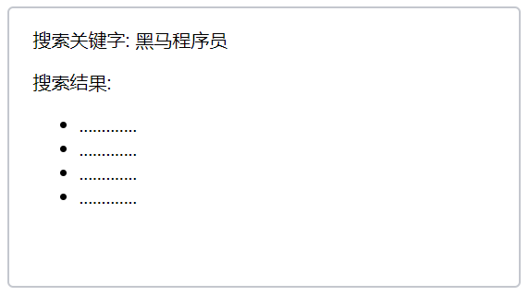
声明式导航 - 跳转传参
目标：在跳转路由时, 进行传值
1. 查询参数传参
2. 动态路由传参

Slide 10
声明式导航 - 跳转传参
目标：在跳转路由时, 进行传值
1. 查询参数传参
① 语法格式如下
to="/path?参数名=值"
② 对应页面组件接收传递过来的值
$route.query.参数名
to="/search?words=黑马程序员"
$route.query.words

Slide 11

声明式导航 - 跳转传参
目标：在跳转路由时, 进行传值
2. 动态路由传参
① 配置动态路由
② 配置导航链接
to="/path/参数值"
③ 对应页面组件接收传递过来的值
$route.params.参数名
const router = new VueRouter({
routes: [
...,
{
path: '/search/:words',
component: Search
}
]
})
to="/search/黑马程序员"
$route.params.words

Slide 12
声明式导航 - 跳转传参
两种传参方式的区别
1. 查询参数传参 (比较适合传多个参数)
① 跳转：to="/path?参数名=值&参数名2=值"
② 获取：$route.query.参数名
2. 动态路由传参 (优雅简洁，传单个参数比较方便)
① 配置动态路由：path: "/path/参数名"
② 跳转：to="/path/参数值"
③ 获取：$route.params.参数名

Slide 13
声明式导航跳转时, 有几种方式传值给路由页面?
① 查询参数传参 (多个参数)
跳转：to="/path?参数名=值"
接收：$route.query.参数名
② 动态路由传参 (简洁优雅)
路由： /path/:参数名
跳转： to="/path/值"
接收：$route.params.参数名

Slide 14
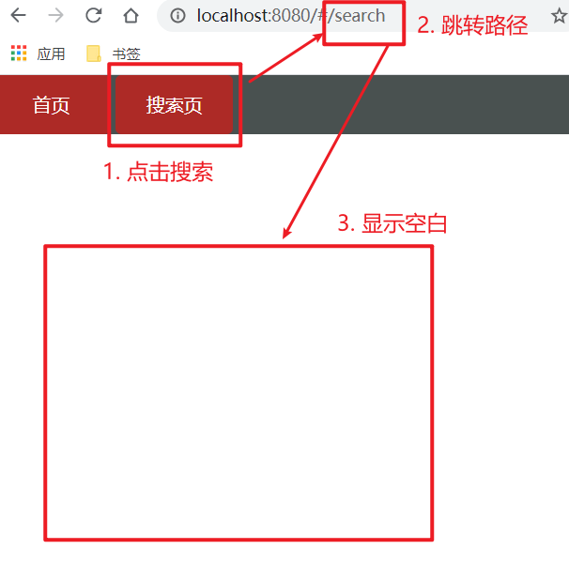
动态路由参数可选符
问题：配了路由 path: "/search/:words" 为什么按下面步骤操作，会未匹配到组件，显示空白？
原因： /search/:words 表示，必须要传参数。如果不传参数，也希望匹配，可以加个可选符 "?"
const router = new VueRouter({
routes: [
{ path: '/', redirect: '/home' },
{ path: '/home', component: Home },
{ path: '/search/:words?', component: Search }
]
})

Slide 15
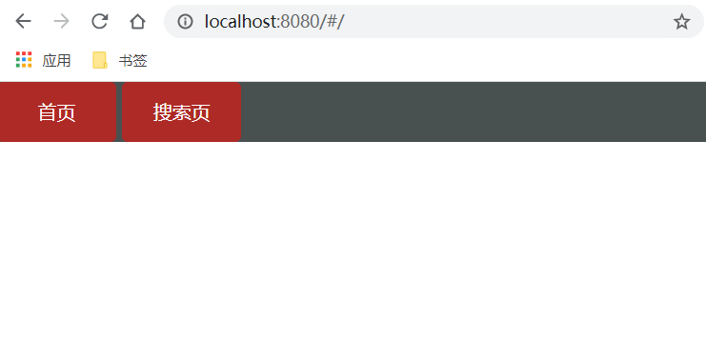
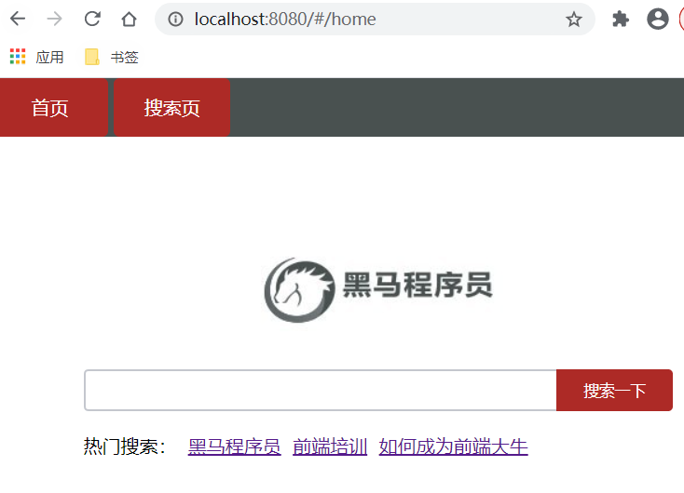
Vue路由 - 重定向
问题：网页打开， url 默认是 / 路径，未匹配到组件时，会出现空白
说明：重定向 → 匹配path后, 强制跳转path路径
语法： { path: 匹配路径, redirect: 重定向到的路径 },
const router = new VueRouter({
routes: [
{ path: '/', redirect: '/home'},
{ path: '/home', component: Home },
{ path: '/search/:words', component: Search }
]
})

Slide 16

Vue路由 - 404
作用：当路径找不到匹配时，给个提示页面
位置：配在路由最后
语法：path: "*" (任意路径) – 前面不匹配就命中最后这个
import NotFind from '@/views/NotFind'
const router = new VueRouter({
routes: [
{ path: '/', redirect: '/home' },
{ path: '/home', component: Home },
{ path: '/search/:words?', component: Search },
{ path: '*', component: NotFind }
]
})

Slide 17
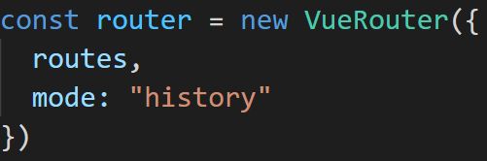
Vue路由 - 模式设置
问题: 路由的路径看起来不自然, 有#，能否切成真正路径形式?
hash路由(默认) 例如: http://localhost:8080/#/home
history路由(常用) 例如: http://localhost:8080/home (以后上线需要服务器端支持)

Slide 18
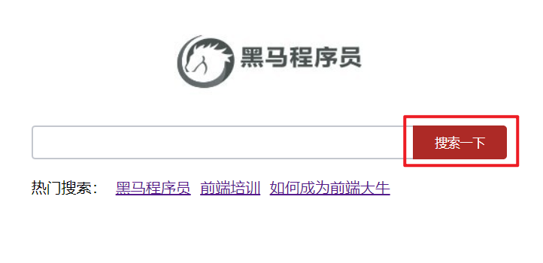
编程式导航 - 基本跳转
问题：点击按钮跳转如何实现？
编程式导航：用JS代码来进行跳转
两种语法:
① path 路径跳转
② name 命名路由跳转

Slide 19
编程式导航 - 基本跳转
问题：点击按钮跳转如何实现？
编程式导航：用JS代码来进行跳转
两种语法:
① path 路径跳转 (简易方便)
this.$router.push('路由路径')
this.$router.push({
path: '路由路径'
})

Slide 20
编程式导航 - 基本跳转
问题：点击按钮跳转如何实现？
编程式导航：用JS代码来进行跳转
两种语法:
① path 路径跳转
② name 命名路由跳转 (适合 path 路径长的场景)
this.$router.push({
name: '路由名'
})
{ name: '路由名', path: '/path/xxx', component: XXX },

Slide 21
编程式导航有几种跳转方式 ?
① 通过路径跳转 (简易方便)
② 通过路由名字跳转 (适合路径名字长的场景)
this.$router.push('路由路径')
this.$router.push({
path: '路由路径'
})
this.$router.push({
name: '路由名'
})
{ name: '路由名', path: '/path/xxx', ... },

Slide 22
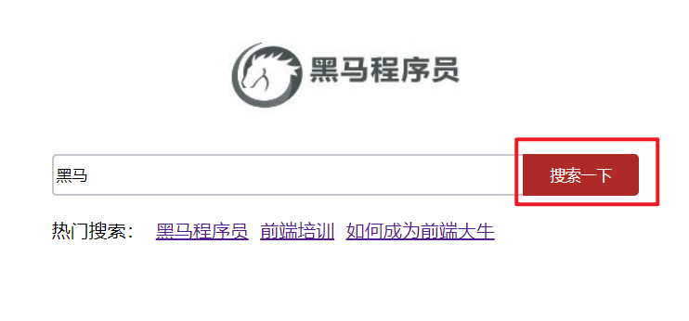
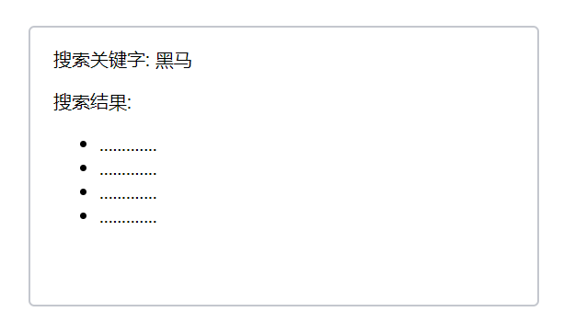
编程式导航 - 路由传参
问题：点击搜索按钮，跳转需要传参如何实现？
两种传参方式：查询参数 + 动态路由传参
两种跳转方式，对于两种传参方式都支持：
① path 路径跳转传参
② name 命名路由跳转传参

Slide 23
编程式导航 - 路由传参
问题：点击搜索按钮，跳转需要传参如何实现？
两种传参方式：查询参数 + 动态路由传参
两种跳转方式，对于两种传参方式都支持：
① path 路径跳转传参 (query传参)
② name 命名路由跳转传参
this.$router.push('/路径?参数名1=参数值1&参数2=参数值2')
this.$router.push({
path: '/路径',
query: {
参数名1: '参数值1',
参数名2: '参数值2'
}
})
$route.query.参数名

Slide 24
编程式导航 - 路由传参
问题：点击搜索按钮，跳转需要传参如何实现？
两种传参方式：查询参数 + 动态路由传参
两种跳转方式，对于两种传参方式都支持：
① path 路径跳转传参 (动态路由传参)
② name 命名路由跳转传参
this.$router.push('/路径/参数值')
this.$router.push({
path: '/路径/参数值'
})
$route.params.参数名
(动态路由传参需要配路由)

Slide 25
编程式导航 - 路由传参
问题：点击搜索按钮，跳转需要传参如何实现？
两种传参方式：查询参数 + 动态路由传参
两种跳转方式，对于两种传参方式都支持：
① path 路径跳转传参
② name 命名路由跳转传参 (query传参)
this.$router.push({
name: '路由名字',
query: {
参数名1: '参数值1',
参数名2: '参数值2'
}
})
$route.query.参数名

Slide 26
编程式导航 - 路由传参
问题：点击搜索按钮，跳转需要传参如何实现？
两种传参方式：查询参数 + 动态路由传参
两种跳转方式，对于两种传参方式都支持：
① path 路径跳转传参
② name 命名路由跳转传参 (动态路由传参)
this.$router.push({
name: '路由名字',
params: {
参数名: '参数值',
}
})
$route.params.参数名
(动态路由传参需要配路由)

Slide 27
编程式导航，如何跳转传参 ?
1. path 路径跳转
① query传参
this.$router.push('/路径?参数名1=参数值1&参数2=参数值2')
this.$router.push({
path: '/路径',
query: {
参数名1: '参数值1',
参数名2: '参数值2'
}
})
② 动态路由传参 (需要配动态路由)
this.$router.push('/路径/参数值')
this.$router.push({
path: '/路径/参数值'
})

Slide 28
编程式导航，如何跳转传参 ?
2. name 命名路由跳转
① query传参
this.$router.push({
name: '路由名字',
query: {
参数名1: '参数值1',
参数名2: '参数值2'
}
})
② 动态路由传参 (需要配动态路由)
this.$router.push({
name: '路由名字',
params: {
参数名: '参数值',
}
})

Slide 29

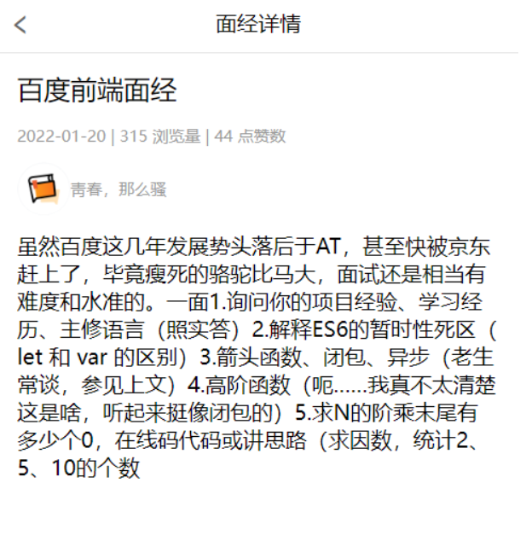
案例效果：
分析：配路由 + 实现功能
1. 配路由
① 首页 和 面经详情，两个一级路由
② 首页内嵌四个可切换页面 (嵌套二级路由)
2. 实现功能
① 首页请求渲染
② 跳转传参 到 详情页，详情页渲染
③ 组件缓存，优化性能
列表
收藏
首页
App.vue
喜欢
面经详情
我的
二级路由
一级路由

Slide 30

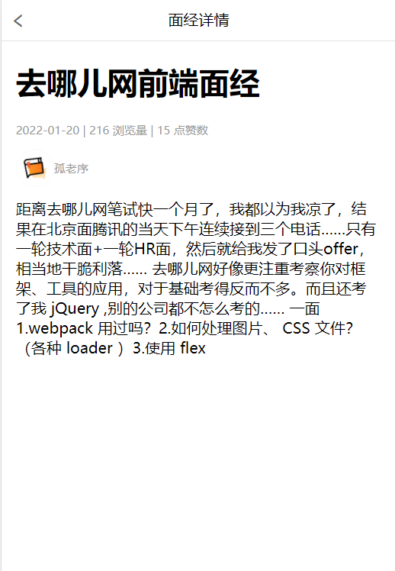

组件缓存 keep-alive
问题：从面经 点到 详情页，又点返回，数据重新加载了 → 希望回到原来的位置
原因：路由跳转后，组件被销毁了，返回回来组件又被重建了，所以数据重新被加载了
解决：利用 keep-alive 将组件缓存下来

Slide 31
组件缓存 keep-alive
1. keep-alive是什么
keep-alive 是 Vue 的内置组件，当它包裹动态组件时，会缓存不活动的组件实例，而不是销毁它们。
keep-alive 是一个抽象组件：它自身不会渲染成一个 DOM 元素，也不会出现在父组件链中。
2. keep-alive的优点
在组件切换过程中 把切换出去的组件保留在内存中，防止重复渲染DOM，
减少加载时间及性能消耗，提高用户体验性。
<template>
<div class="h5-wrapper">
<keep-alive>
<router-view></router-view>
</keep-alive>
</div>
</template>
问题：缓存了所有被切换的组件

Slide 32
组件缓存 keep-alive
3. keep-alive的三个属性
① include ： 组件名数组，只有匹配的组件会被缓存 ② exclude ： 组件名数组，任何匹配的组件都不会被缓存 ③ max ： 最多可以缓存多少组件实例
<template>
<div class="h5-wrapper" :include="['LayoutPage']>
<keep-alive >
<router-view></router-view>
</keep-alive>
</div>
</template>

Slide 33
组件缓存 keep-alive
4. keep-alive的使用会触发两个生命周期函数 activated 当组件被激活（使用）的时候触发 → 进入这个页面的时候触发 deactivated 当组件不被使用的时候触发 → 离开这个页面的时候触发
组件缓存后就不会执行组件的created, mounted, destroyed 等钩子了
所以其提供了actived 和 deactived钩子，帮我们实现业务需求。
activated () {
console.log('actived 激活 → 进入页面');
},
deactivated() {
console.log('deactived 失活 → 离开页面');
}

Slide 34
keep-alive是什么
Vue 的内置组件，包裹动态组件时，可以缓存
2. keep-alive的优点
组件切换过程中 把切换出去的组件保留在内存中(提升性能)
3. keep-alive的三个属性 (了解)
① include ： 组件名数组，只有匹配的组件会被缓存 ② exclude ： 组件名数组，任何匹配的组件都不会被缓存 ③ max ： 最多可以缓存多少组件实例
keep-alive的使用会触发两个生命周期函数 (了解)
activated 当组件被激活（使用）的时候触发 → 进入页面触发 deactivated 当组件不被使用的时候触发 → 离开页面触发

Slide 35
1. 项目案例实现的基本步骤分哪两大步?
① 配路由 ② 实现页面功能
2. 嵌套路由的关键配置项是什么？
children
3. 路由传参两种方式？
① 查询参数传参，$route.query.参数名 (适合多个参数)
② 动态路由传参，$route.params.参数名 (更简洁直观)
4. 缓存组件可以用哪个内置组件？
keep-alive
三个属性： include exclude max
两个钩子： activated deactivated

